Slide 1
Республика
Марий Эл
Выполнил:

Slide 2
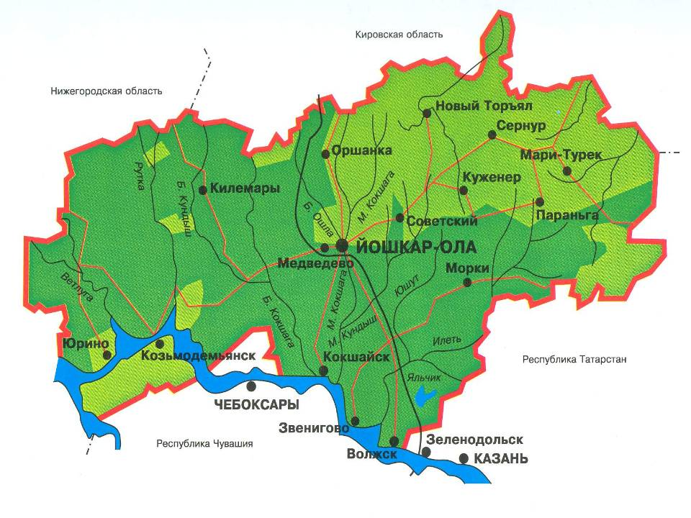
4 ноября 1920 г
День образования Республики Марий Эл

Slide 3
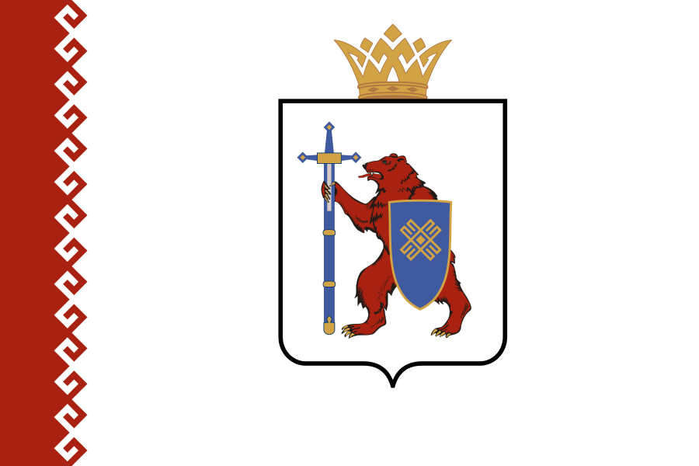
ГОСУДАРСТВЕННЫЙ ФЛАГ

Slide 4
ГОСУДАРСТВЕННЫЙ ГЕРБ

Slide 5
ГОСУДАРСТВЕННЫЙ ГИМН
Слова Д. Исламова
Музыка Ю.Евдокимова
Русский текст Вл. Панова
Марий Эл, ты – как мать
Для каждого в судьбе.
Где бы ни был – вспоминать
Твой сын будет о тебе.
Припев: Славься, наш край родной,
Цвети в счастье и в труде.
Гордимся всегда тобой
И поём, Марий Эл, о тебе!
Свою честь сохранит
Наш народ на века,
И дружба как гранит
Всегда с братьями крепка.
Припев.

Slide 6
ИСТОРИЯ РЕСПУБЛИКИ
Ареал расселения марийцев(старое название—черемисы)вдревниевременанаходилсяввассальнойзависимостиотХазарскогокаганата,азатемотВолжскойБулгарии,ЗолотойОрдыиКазанскогоханства.
В1552г.,послепаденияКазани,МарийскийкрайбылприсоединенкРоссийскомугосударству.В1583г.какострогоснованКозьмодемьянск,в1584г.—крепость Кокшажск(позднее—город Царёвококшайск, Краснококшайск, ныне—Йошкар-Ола).
ВXIXв. Территория входила в состав Казанской( центр и Ю),Нижегородской(З)и Вятской(С)губерний.
Вноябре1920г.образованаМарийскаяавтономнаяобласть.В1929—1936гг.МарийскаяАОвходилавсоставНижегородского(Горьковского)края,в1936г.преобразованавМарийскуюАССР.Сиюля1992г.официальноеназвание—Республика Марий Эл.

Slide 7
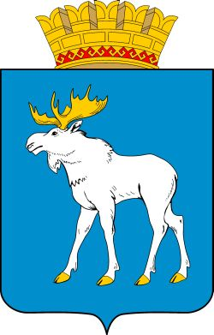
СТОЛИЦА - г. Йошкар-Ола
Город был основан в 1584 году указом царя Фёдора Иоанновича,
назывался Царевококшайск и представлял собой военное укрепление на реке Кокшаге.
Позже город был переименован в Краснококшайск,
затем, в начале 20 века, в Йошкар-Олу.

Slide 8
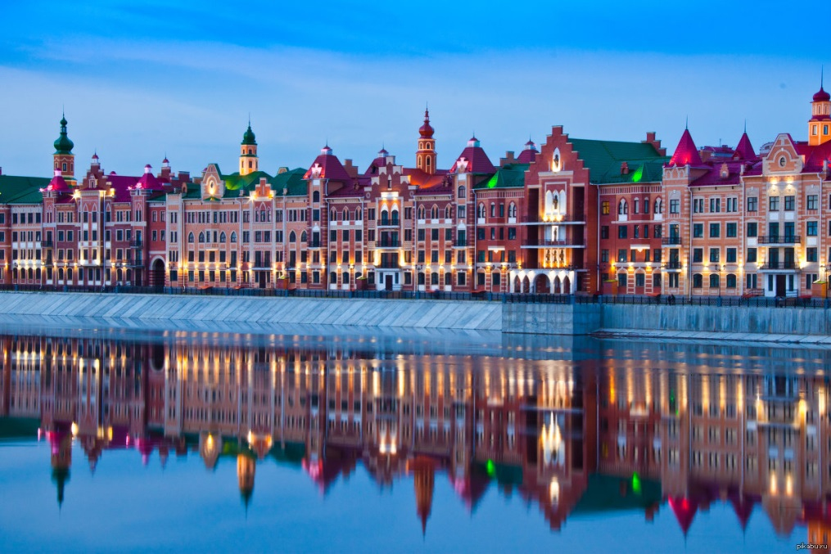
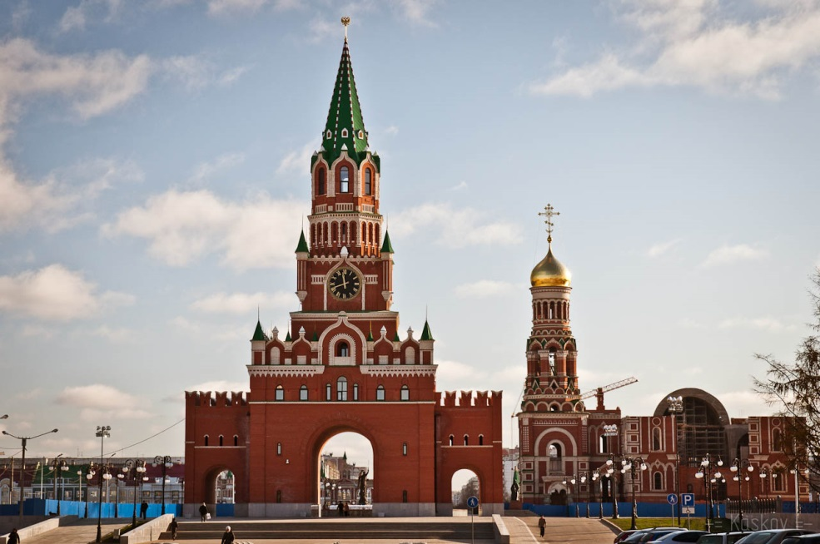
Г. Йошкар-Ола
Царевококшайский
кремль

Slide 9
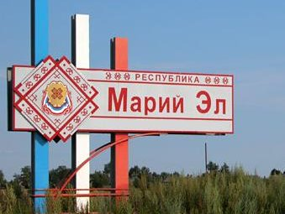
ПОЛИТИЧЕСКОЕ УСТРОЙСТВО РЕСПУБЛИКИ Й
Основной закон республики — Конституция Республики Марий Эл.
Государственная власть
в Республике Марий Эл
осуществляется на основе
разделения на законодательную, исполнительную и судебную.
Органы законодательной и
судебной власти самостоятельны.

Slide 10
ИНФРАСТРУКТУРА
На территории республики действует:
аэропорт межреспубликанского значения;
железнодорожный вокзал;
2 автовокзала (Йошкар-Ола, Волжск);
14 железнодорожных станций;
51 пассажирская автостанция;
речной порт в городе Козьмодемьянске на р. Волге,
4 порта местного значения.
Осуществляют деятельность 66 туроператорских и турагентских фирм, 44 гостиницы, гостевых дома и хостелы, 30 санаториев, оздоровительных комплексов и пансионатов с лечением, 9 туристских комплексов и 18 баз отдыха, а также 82 точки изготовления и продажи изделий народных художественных промыслов и сувениров

Slide 11
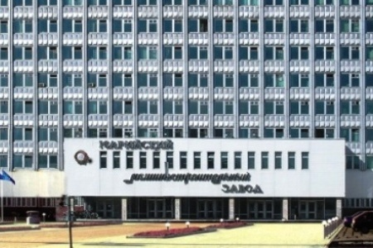
ПРОМЫШЛЕННОСТЬ
Ведущие отрасли промышленности — МАШИНОСТРОЕНИЕ И МЕТАЛЛООБРАБОТКА (металлорежущий инструмент, приборы, средства автоматизации, предприятий торговли и общественного питания), лесная, деревообрабатывающая и целлюлозно-бумажная, лёгкая и пищевая (мясо-молочная).
Главные промышленные центры —города Йошкар-Ола, Волжск.

Slide 12
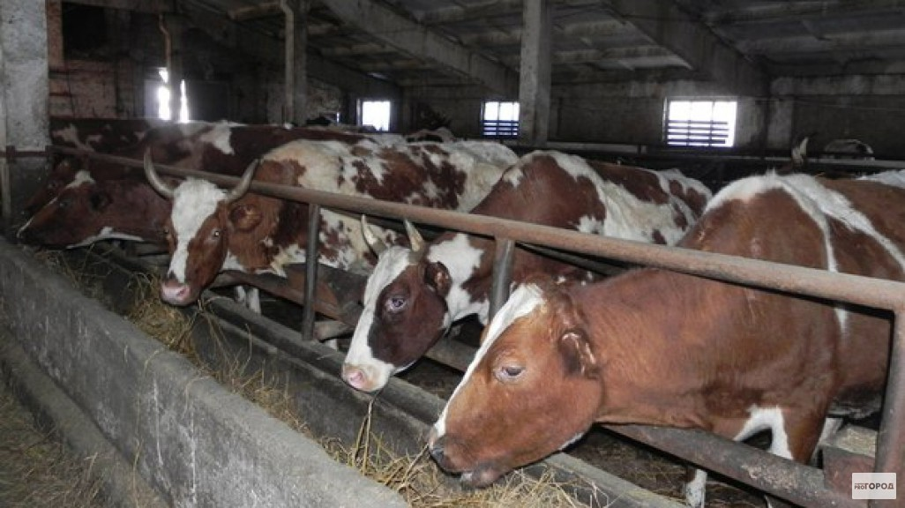
СЕЛЬСКОЕ ХОЗЯЙСТВО
Ведущая отрасль сельского хозяйства — ЖИВОТНОВОДСТВО
(молочное и мясо-молочное скотоводство, свиноводство, овцеводство, птицеводство, козоводство).
Выращивают зерновые (ячмень, овес, рожь, пшеница) и кормовые культуры, лен-долгунец, хмель, овощи, картофель.

Slide 13
КУЛЬТУРА
Республики
Марий Эл

Slide 14
КРУПНЕЙШИЕ МУЗЕИ МАРИЙ ЭЛ
Национальный музей им. Т. Евсеева (г. Йошкар-Ола)
Национальная художественная галерея Республиканского музея изобразительных искусств (г. Йошкар-Ола)
Республиканский музей изобразительных искусств (г. Йошкар-Ола)
Козьмодемьянский художественно-исторический музей им. А. В. Григорьева (г. Козьмодемьянск)
Этнографический музей крестьянского труда и быта под открытым небом (г. Козьмодемьянск)
Музей истории г. Йошкар-Олы
Комплекс "Юринский замок и его усадьба" (пос. Юрино)
Музей народно-прикладного искусства (г. Йошкар-Олы)
Музей С.Г.Чавайна (д.Чавайнур, Моркинский район)

Slide 15
КРУПНЕЙШИЕ
ТЕАТРАЛЬНО-ЗРЕЛИЩНЫЕ УЧРЕЖДЕНИЯ МАРИЙ ЭЛ
Марийский национальный театр драмы им. М. Шкетана
Академический русский театр драмы Республики Марий Эл им. Г. В. Константинова
Марийский государственный театр оперы и балета им. Э. Сапаева
Республиканский театр кукол
Марийский театр юного зрителя - филиал Марийского национального театра драмы им. М. Шкетана
Горномарийский драматический театр (г. Козьмодемьянск)
Марийская государственная филармония им. Я. Эшпая

Slide 16
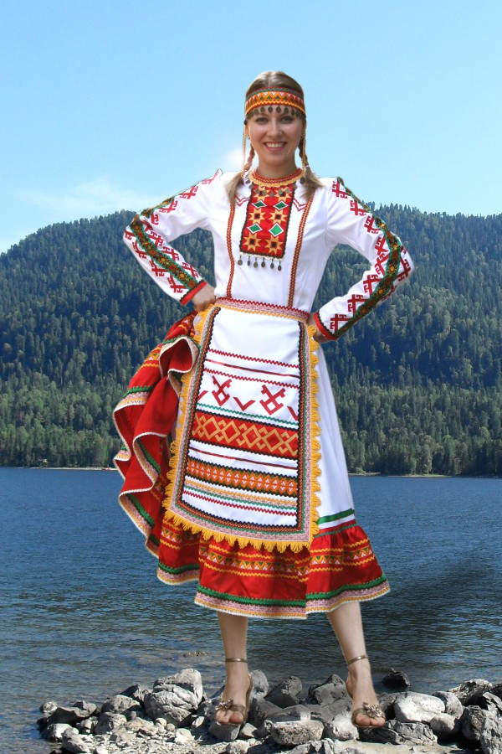
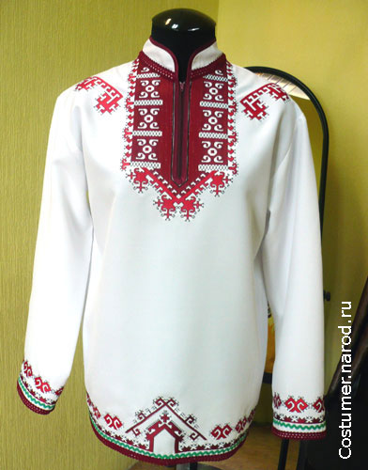
МАРИЙСКИЙ НАРОДНЫЙ КОСТЮМ

Slide 17
МАРИЙСКИЙ ОРНАМЕНТ

Slide 18
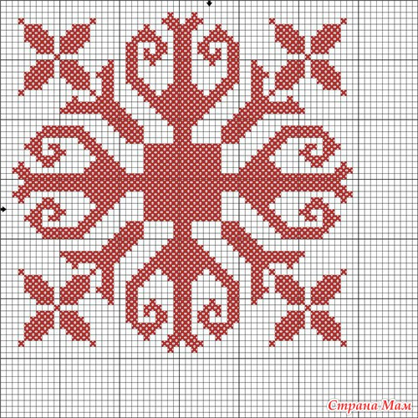
МАРИЙСКИЙ ЭЛЕМЕНТ УЗОРА

Slide 19
МАРИЙСКОЕ НАЦИОНАЛЬНОЕ БЛЮДО

Slide 20
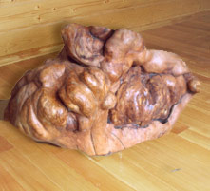
ГОРОДЕЦКАЯ РОСПИСЬ И ИЗДЕЛИЯ ИЗ КАПО-КОРНЯ

Slide 21
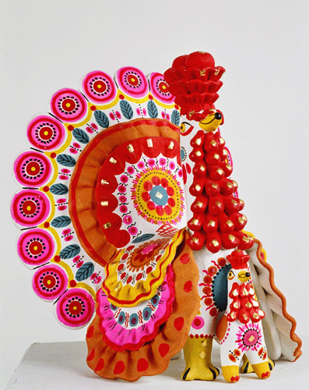
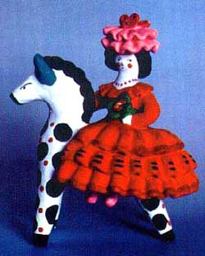
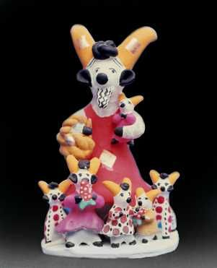
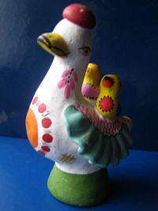
ДЫМКОВСКИЕ ИГРУШКИ

Slide 22
ДОСТОПРИМЕЧАТЕЛЬНОСТИ
Республики
Марий Эл

Slide 23
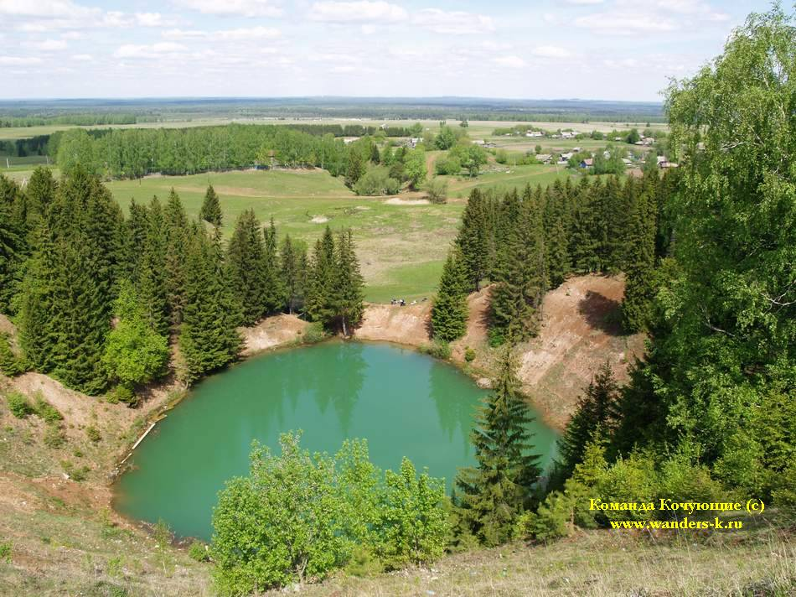
озеро МОРСКОЙ ГЛАЗ
Озеро Морской глаз
(у д. Шарибоксад) выделяется своеобразной формой, подобно вулканическому кратеру с разрушенной наружной стенкой. Это сравнительно молодой карстовый провал произошел в зоне высокого уступа
до 90 м высоты.
Самое красивое и известное озеро Марий Эл – это Морской глаз (Мушыл), наверно, и самое посещаемое в любое время года!

Slide 24
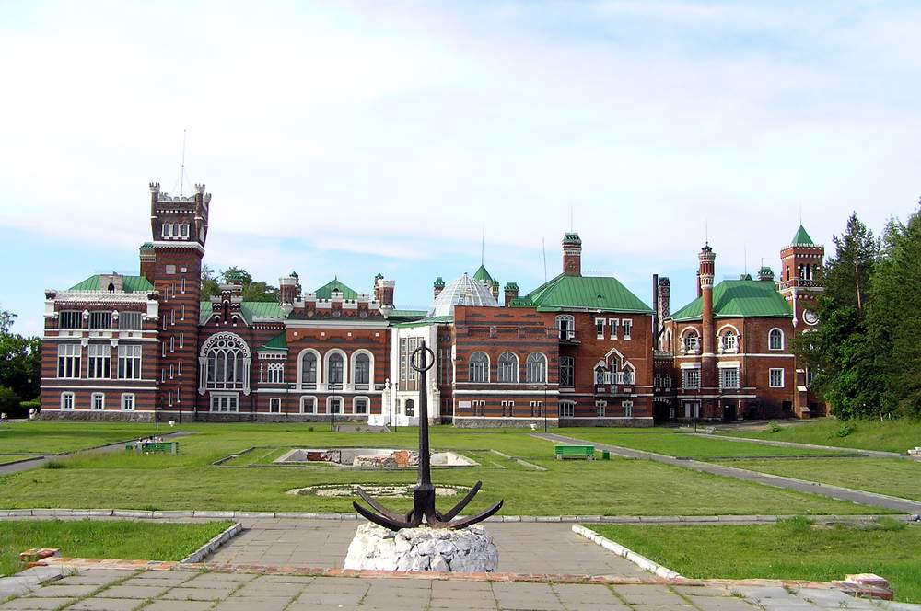
замок ШЕРЕМЕТЬЕВА
Координаты Замка Шереметьева: Адрес:
Россия, Республика Марий Эл, Юринский Район, посёлок Юрино,
Красная площадь
Удивительной красоты средневековый замок, расположенный на берегу Волги, построен в 19 веке богатым купцом Шереметьевым. Расстояние от Йошкар-Олы 200 км.

Slide 25
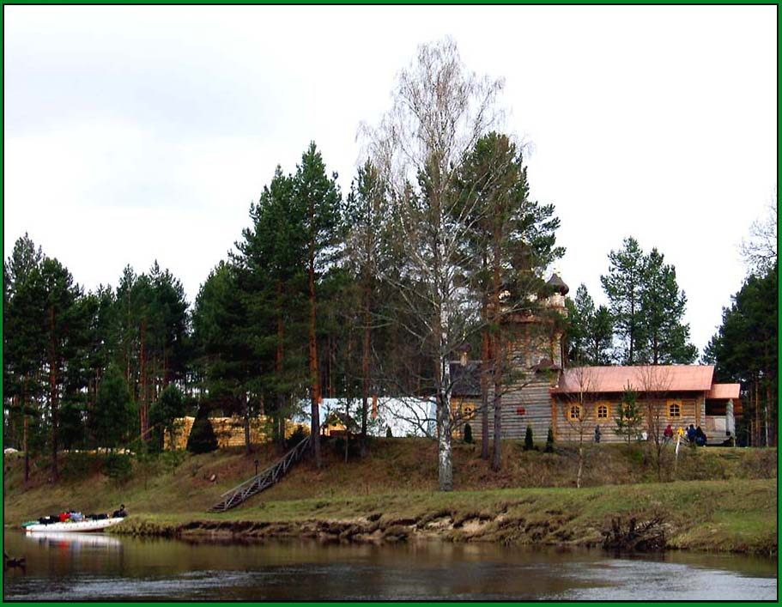
Богородице-Сергиева пустынь на реке Рутка
Особенностью пустыни является то, что все постройки - храмы, жилые и хозяйственные помещения - деревянные.
В настоящее время в пустыни еще ведутся строительные работы. Богослужения совершаются в еще недостроенной церкви явления Божией Матери преподобному Сергию Радонежскому, возводящейся в традициях русского деревянного зодчества. Кроме этого храма в монастыре есть маленькая домовая церковь Усекновения главы св. Иоанна Предтечи.

Slide 26
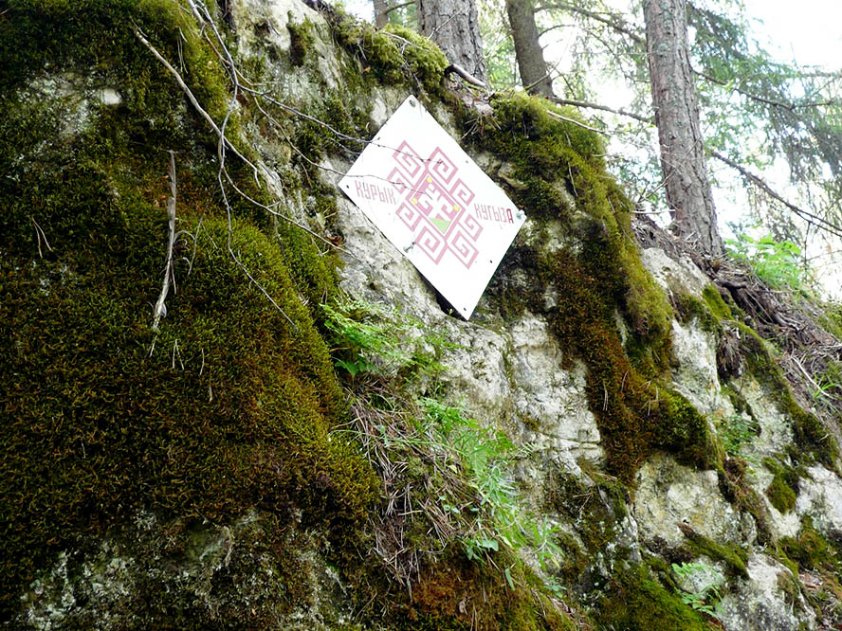
Священная марийская гора Чембулат
По преданию, на этом месте был захоронен марийский князь, военный предводитель и руководитель укрепленного городка Чембулат - богатырь (слово "Чембулат" состоит из двух частей: "джум"- муж и "булат" - сталь, то есть "Человек, твердый как сталь").

Slide 27
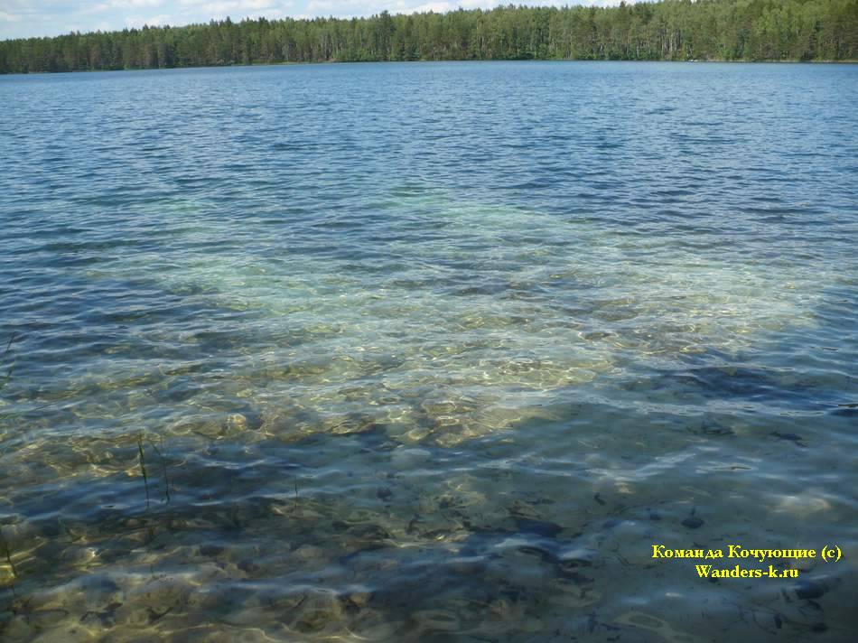
озеро НУЖЪЯР
Самое чистое озеро Республики Марий Эл и Поволжья – озеро Нужъяр. Озеро Нужьяр находится в южнотаежной области Марийской низины.
По происхождению оно междюнное, переуглубленное карстом, с провалом почти в центре котловины. Увеличение глубины идет постепенно от берега к центру. Максимальная глубина 15 м. Озеро почти правильной округлой формы с диаметром около 680 м.

Slide 28
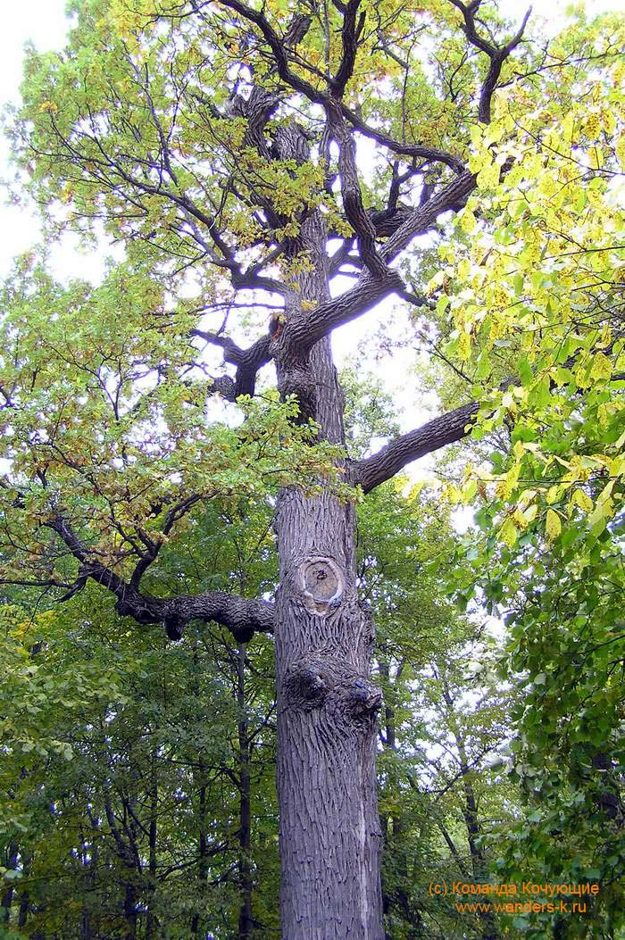
Дуб Пугачева, Кленовая гора
По легенде, отряд предводителя крестьянского восстания Емельяна Пугачёва останавливался здесь на ночлег перед походом на Казань летом 1774 года.
Когда же пугачёвские войска были разбиты и отступили, сам Пугачёв с вершины дуба смотрел на зарево казанского пожара.

Slide 29
Статистические данные
Республики
Марий Эл

Slide 33
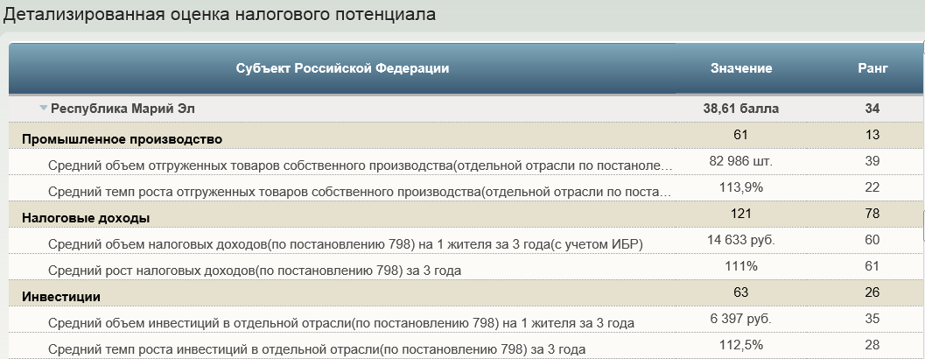
РЕСПУБЛИКА МАРИЙ ЭЛ В ОБЩЕРОССИЙСКОМ РЕЙТИНГЕ

Slide 34
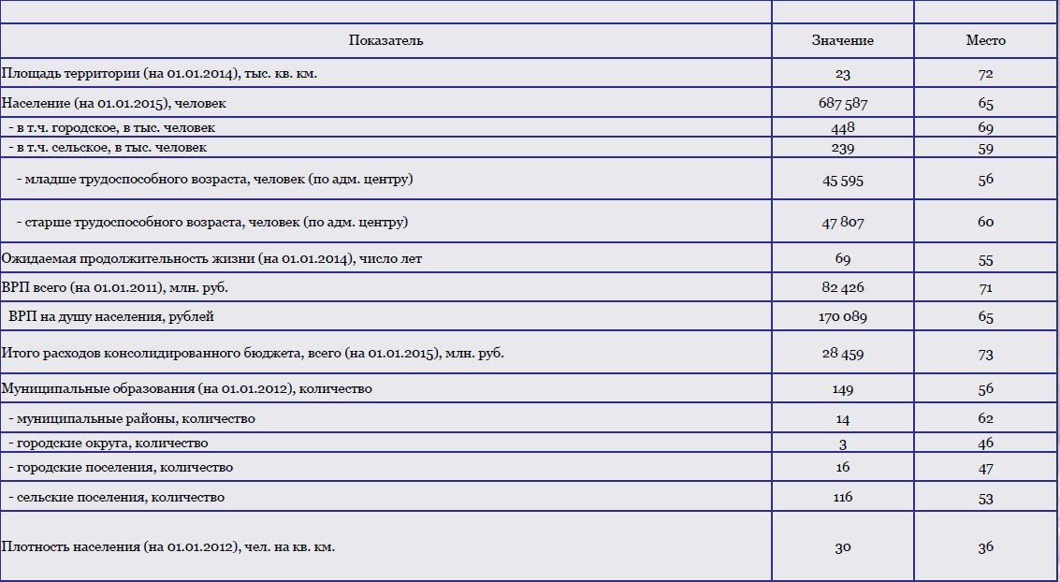
РЕСПУБЛИКА МАРИЙ ЭЛ В ОБЩЕРОССИЙСКОМ РЕЙТИНГЕ

Slide 35
Знаменитые люди
Республики
Марий Эл

Slide 36
Ихонькин Григорий Иванович
18.12.1919 г. – 31.01.2009 г.
Герой Великой Отечественной войны.
В ходе наступления на Берлинском направлении обезвредил около 2 тысяч мин.
НАГРАДЫ:
- орден Красной звезды;
орден Красного знамени;
орден Отечественной войны 2 степени;
орден «Знак почета»;
орден Отечественной войны 1 степени.

Slide 37
Лукианов Станислав Сергеевич
Дата рождения: 30.10.1961 г.
С1980годазаведующийСарапаевскимдомомтрадиционнойнароднойкультуры.
В1983годуосновалнародныйфольклорныйансамбль«Шанавыл»(«Радуга»).
Награды и достижения:
Заслуженный работник культуры Республики Марий Эл;
Занесен в книгу почета Горномарийского района;
Лауреат премии Министерства культуры, печати и по делам национальностей Республики МарийЭл

Slide 38
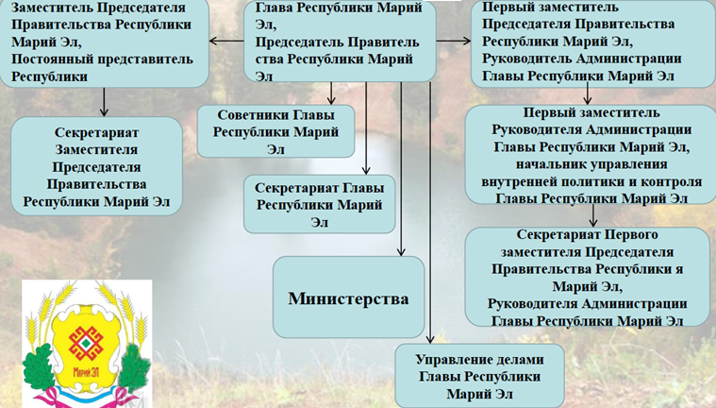
СИСТЕМА РЕГИОНАЛЬНОГО УПРАВЛЕНИЯ РЕСПУБЛИКИ МАРИЙ ЭЛ

Slide 39
ОБЩЕСТВЕННЫЕ ФОНДЫ И ОРГАНИЗАЦИИ
Общественный благотворительный фонд«Солидарность;
Общественный фонд "Помощи детям с аллергическими заболеваниями"г. Йошкар-Олы;
-Автономная некоммерческая организация «Благотворительная корпорация «Друзья Марий Эл;
-Общественная организация инвалидов Марийская республиканская ассоциация по реабилитации детей-инвалидов;
-Марийская республиканская организация профсоюза работников народного образования и науки РФ;

Slide 40
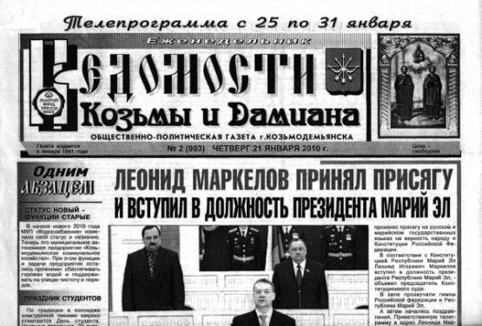
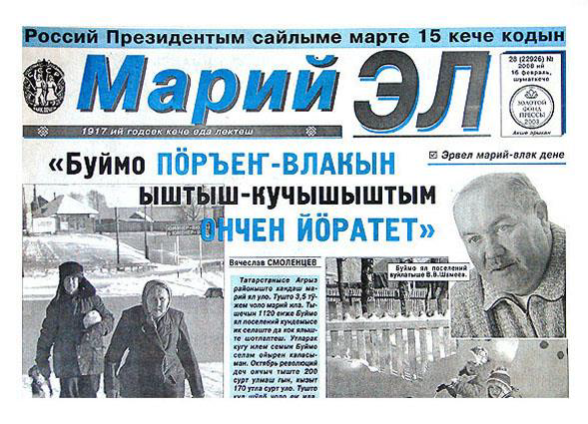
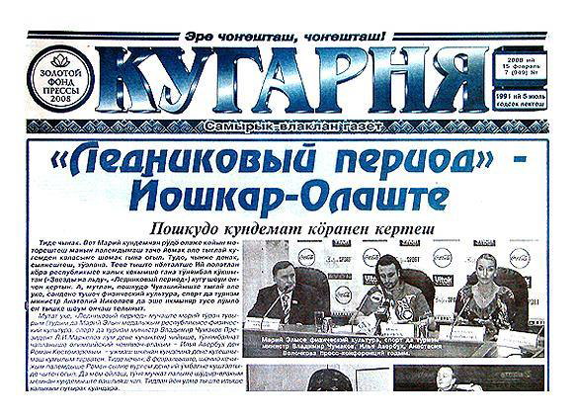
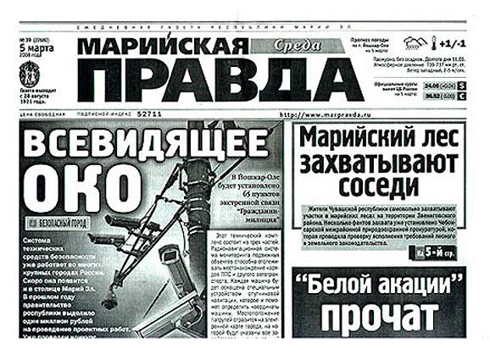
СМИ РЕСПУБЛИКИ МАРИЙ ЭЛ

Slide 41
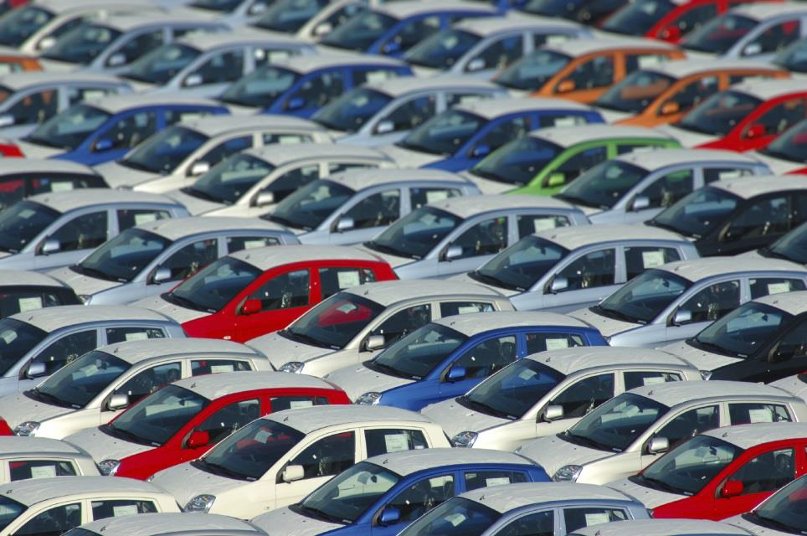
НАПРАВЛЕНИЯ МЕЖДУНАРОДНОГО СОТРУДНИЧЕСТВА
АВТОДИЛЕРЫ:
Renault, Chevrolet, Mitsubishi, Hyundai, Toyota
Развитие машиностроения
IKEA

Slide 42
Компания
Schneider Electric
(Франция),
Cпециализирующаясяв области тяжелого
машиностроения, успешно работает в республике Марий-Эл уже 4 года.
Компания производит разработку и производство решений в области управления электроэнергией, а так же комплексных энергоэффективных решений для энергетик и инфраструктуры, промышленных предприятий/

Slide 43
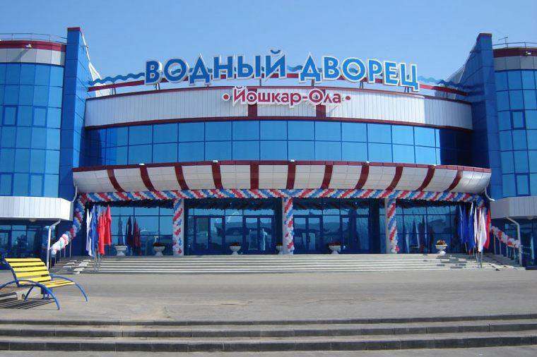
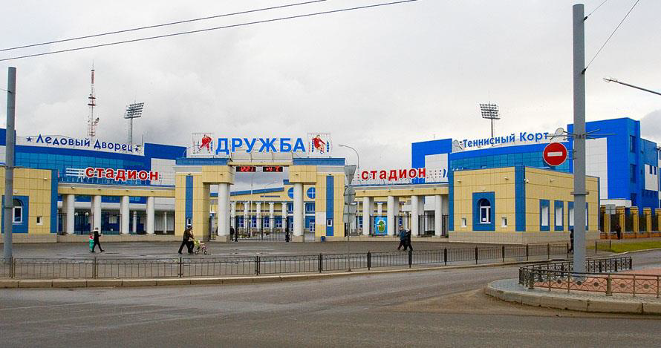
СПОРТ В РЕСПУБЛИКЕ МАРИЙ ЭЛ
За последние 2 года в Республике Марий Эл проведено 5 международных, 37 всероссийских и 10 межрегиональных соревнований

Slide 44
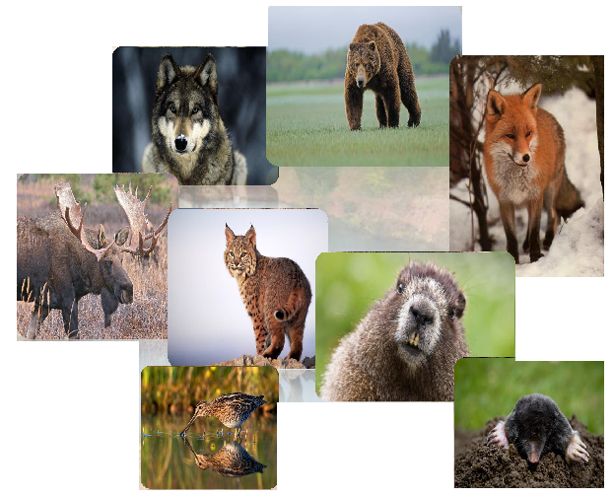
ЖИВОТНЫЙ МИР РЕСПУБЛИКИ МАРИЙ ЭЛ
В республике сохранились:
волк,
бурый медведь,
лисица,
лось,
рысь,
бобр,
крот ;
боровая и
водоплавающая птица.

Slide 45
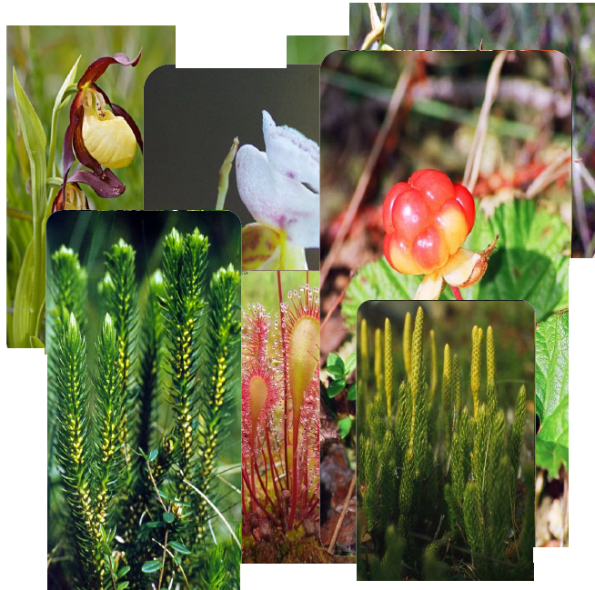
РАСТИТЕЛЬНЫЙ МИР РЕСПУБЛИКИ МАРИЙ ЭЛ
Редкие виды, занесенные в
Красную книгу России:
•башмачок обыкновенный,
•гроздовник многораздельный,
•росянка длиннолистная,
•морошка приземистая,
•осока малоцветковая,
•баранец обыкновенный,
•плаунок заливаемый.

Slide 46
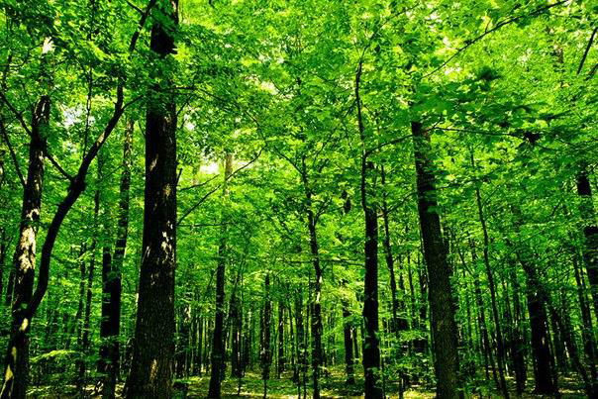
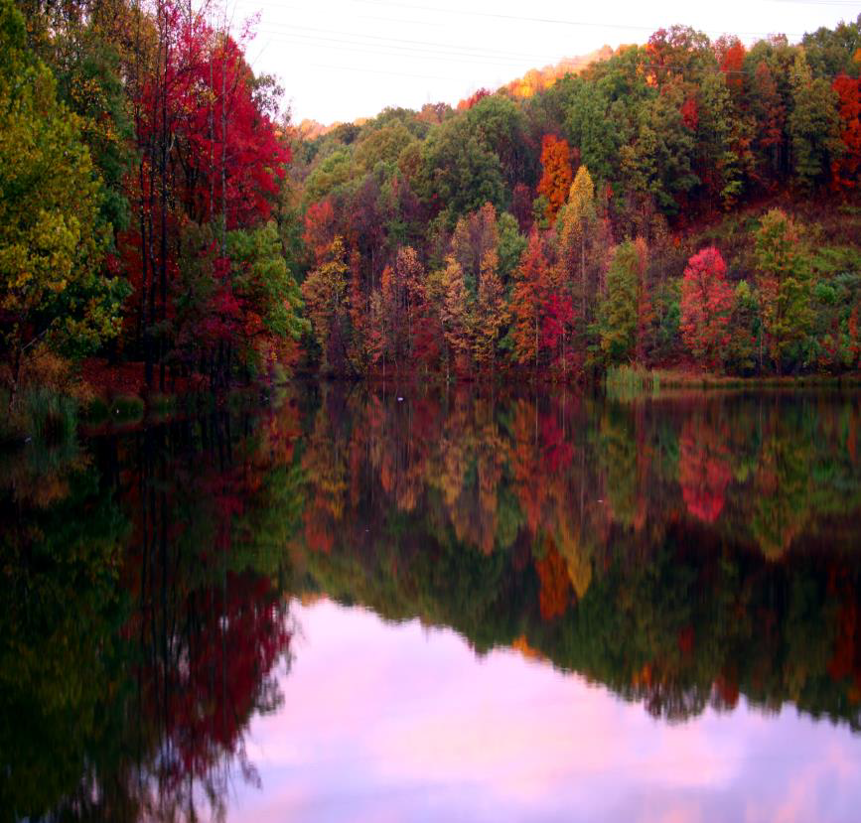
ЛЕСНЫЕ РЕСУРСЫ РЕСПУБЛИКИ МАРИЙ ЭЛ
Республика расположена в подтаёжной зоне.
•Леса смешанные -сосна, пихта, ель, берёза; лесистость -50,3% (около 70 лет назад была 60,3%). По речным долинам -дубово-липовые леса.
•Общий запас древесины -136 млн. м3, доля гарей от общей площади лесов -0,167%, доля вырубок -1,51%.
В возрастной структуре лесов большую часть представляют молодняки (46,4%) и средневозрастные насаждения (31,8%).
•На долю приспевающих лесов приходится 9,2%, спелых и перестойных -12,6%.
•Около 60% от площади спелых и перестойных древостоев пригодно к эксплуатации.

Slide 47
Республика
Марий Эл
Выполнил:

